Slide 1



O
f2
O
g2
O
a2
O
c2
O
d2
O
e2
C大调
O
g1
O
a1
O
b1
● c1
O
d1
O
e1
O
f1
O
b
#
O
f2s
O
g2
O
a2
G大调
O
c2
O
d2
O
e2
● g1
O
a1
O
b1
O
d1
O
e1
O
f1s
O
b
O
c1
#
O
f2s
O
g2
O
a2
D大调
#
O
c2s
O
d2
O
e2
O
g1
O
a1
O
b1
●
d1
O
e1
O
f1s
O
b
O
c1s
#
#
O
g2s
O
a2
A大调
#
O
d2
O
e2
O
f2s
●
a1
O
b1
O
c2s
O
e1
O
f1s
O
g1s
O
b
O
c1s
O
d1
#
#
O
g2s
O
a2
E大调
#
#
O
d2s
O
e2
O
f2s
O
a1
O
b1
O
c2s
●
e1
O
f1s
O
g1s
O
b
O
c1s
O
d1s

Slide 2

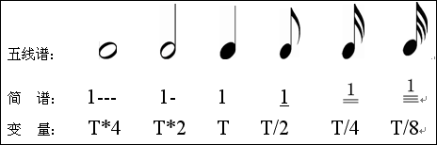
#
#
O
f2s
O
g2s
O
a2s
B大调
#
#
O
d2s
O
e2
#
O
a1s
O
b1
O
c2s
O
e1
O
f1s
O
g1s
● b
O
c1s
O
d1s
O
f2
O
g2
O
a2
F大调
b
O
c2
O
d2
O
e2
O
g1
O
a1
O
a1s
O
d1
O
e1
●
f1
O
as
O
c1
b
O
f2
O
g2
O
a2
^{b}B大调
b
O
c2
O
d2
O
d2s
O
g1
O
a1
O
a1s
● as
O
d1
O
d1s
O
f1
O
c1
b
O
f2
O
g2
O
g2s
^{b}E大调
b
O
c2
O
d2
O
d2s
b
O
g1s
O
a1s
●
d1s
O
f1
O
g1
O
as
O
c1
O
d1

